Slide 1
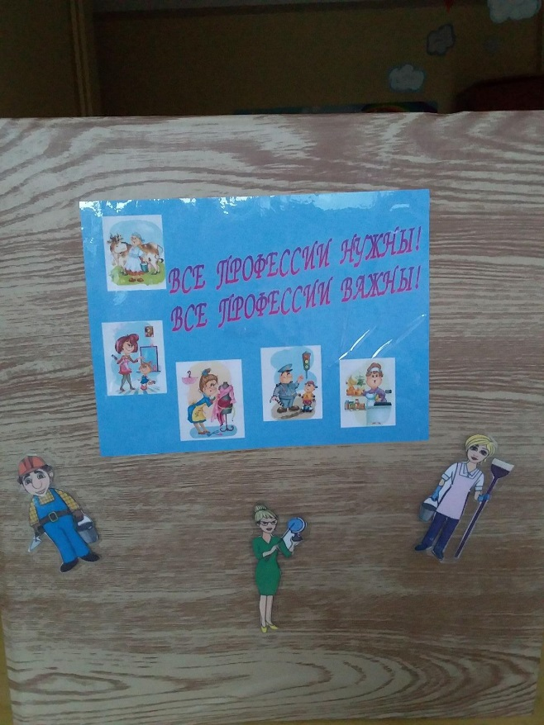
Все профессии нужны! Все профессии важны!
Автор:
Смирнова Юлия Васильевна
Воспитатель МБДОУ№292

Slide 2
Цель: расширение и закрепление знаний детей о профессиях.
Задачи:
Образовательная: помочь понять детям о важности, необходимости каждой профессии. Формировать осознанно-правильное отношение к труду.
Развивающие: развивать интерес к различным профессиям. Развивать связанную речь и мышление, внимание, воображение, память. Развивать познавательные и творческие способности детей, мелкую моторику рук. Развивать коммуникативные навыки.
Воспитательная: воспитывать навыки сотрудничества самостоятельность. Воспитывать уважение к труду взрослого.

Slide 3
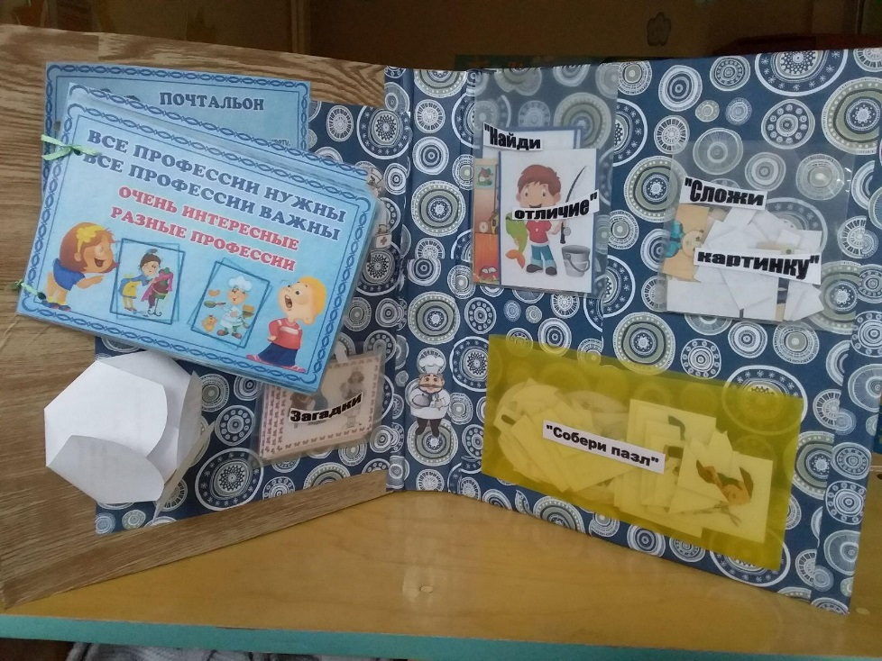
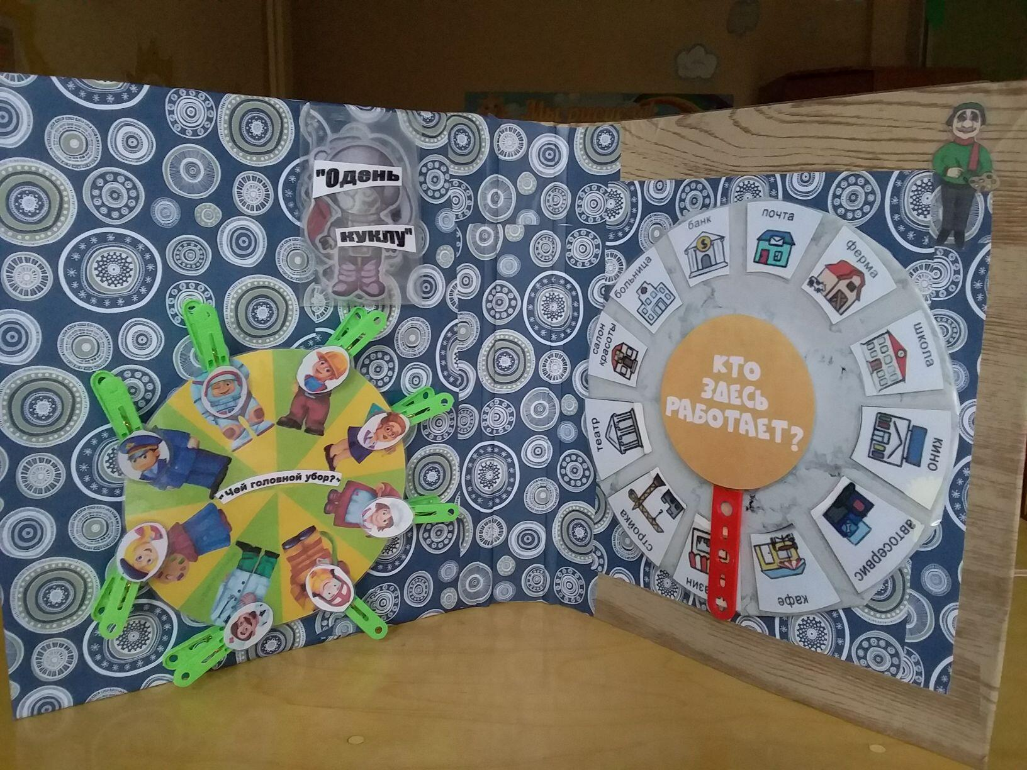
Мой лепбук совместил дидактические игры, загадки, стихи, раскраски по различным профессиям. Он предназначен для детей среднего и старшего дошкольного возраста.
Лепбук позволит в разнообразной форме узнавать новое, закреплять и повторять знакомый материал о профессиях, как самостоятельной, как и в совместной деятельности.

Slide 4
Пояснительная записка
Лепбук выполнен на основе твердого картона. Кармашки выполнены из подручных пластиковых папок не большого размера.
В лепбук входят следующие дидактические игры:
«Найди отличия», «Сложи картинку», «Собери пазл», «Одень куклу», «Чей головной убор?» «Кто здесь работает?»
Рубрики: Иллюстрации профессий, пословицы и поговорки, загадки и стихотворения, раскраски.

Slide 5
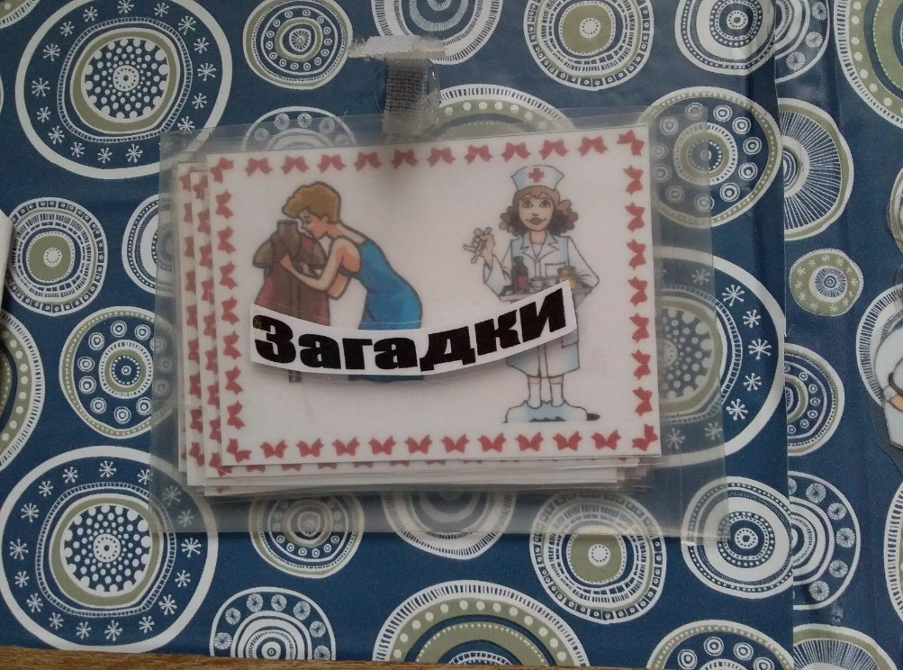
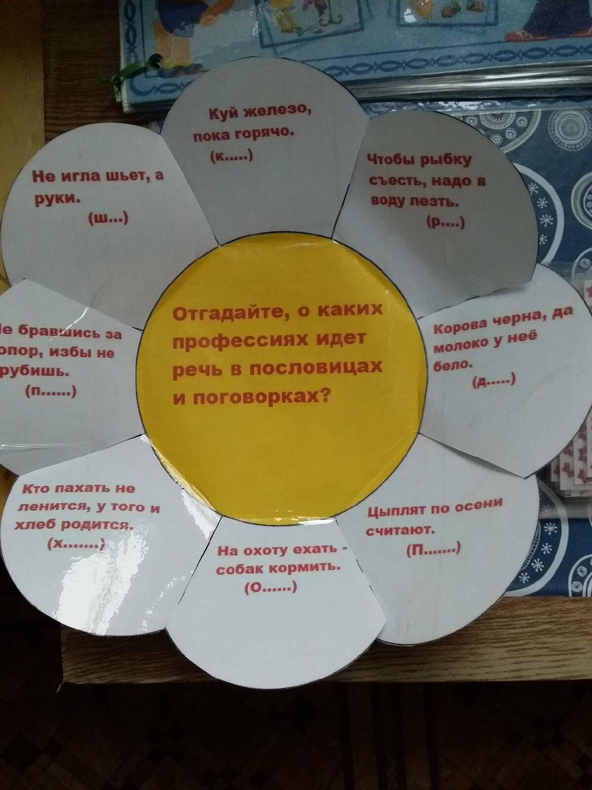
Загадки
Цель: Развитие представлений о деятельности, предметах и атрибутах разных профессии, которые требуются для исполнения обязанностей.

Slide 6
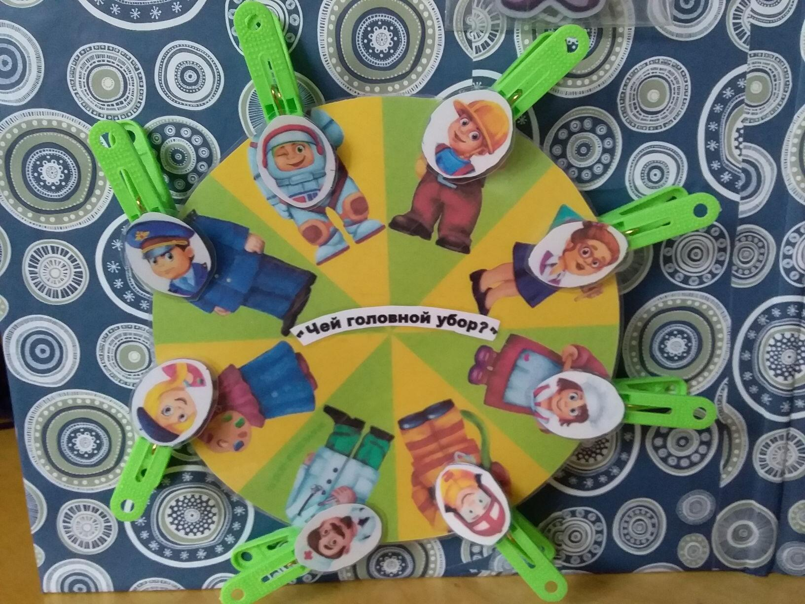
«Чей головной убор?»
Цель: Развитие познавательной активности, способности детей в изучении мира профессий. Систематизировать представление детей о профессии через знакомство с головными уборами людей разных видов труда.

Slide 7
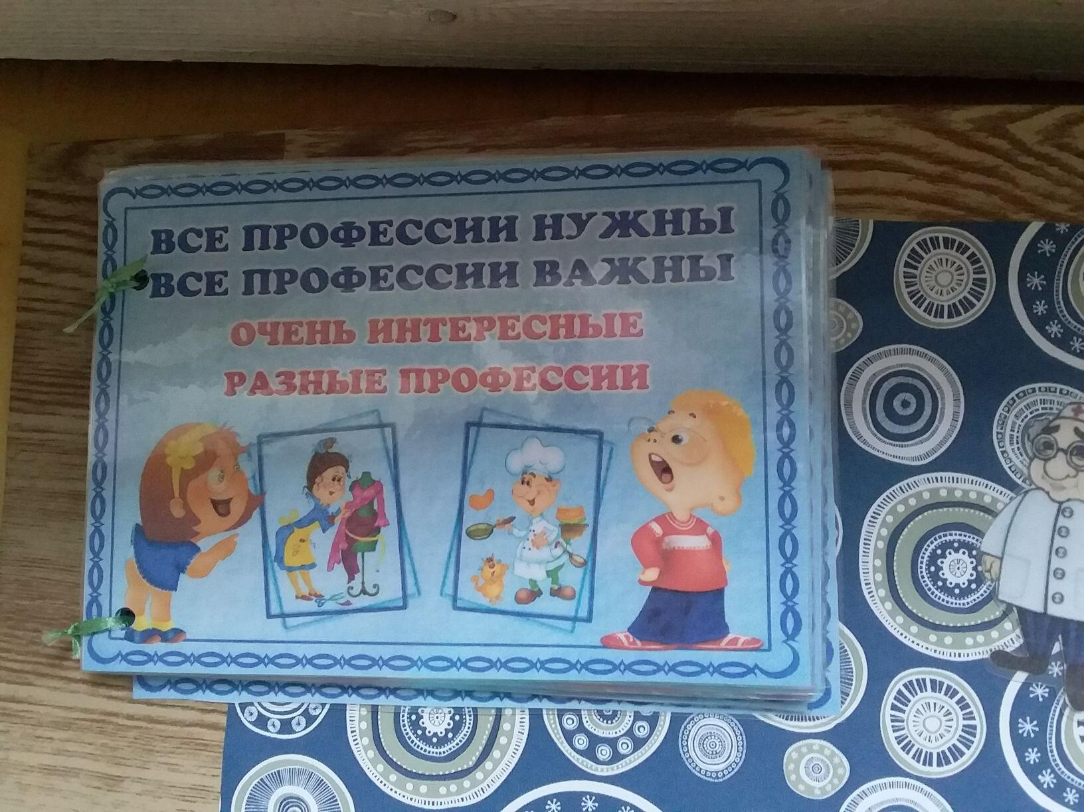
Стихи
Цель: расширять знание и представления детей о профессиях. Развивать кругозор обогащать словарный запас, формировать культурно гигиенические навыки и воспитывать уважение к людям труда.

Slide 8
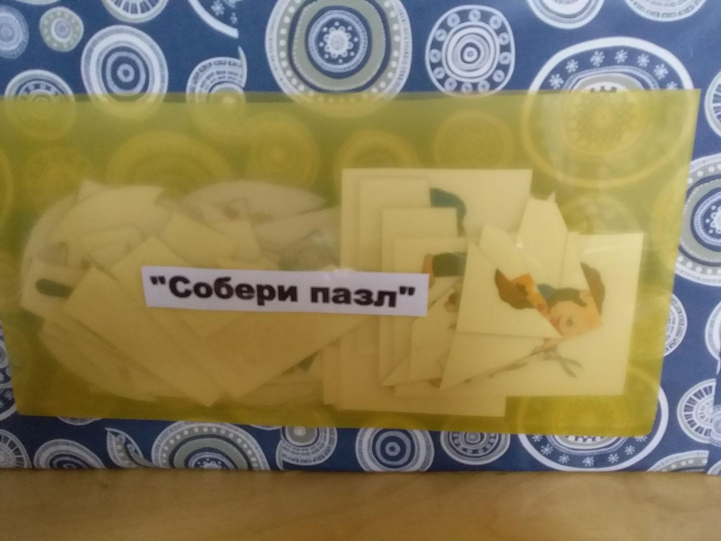
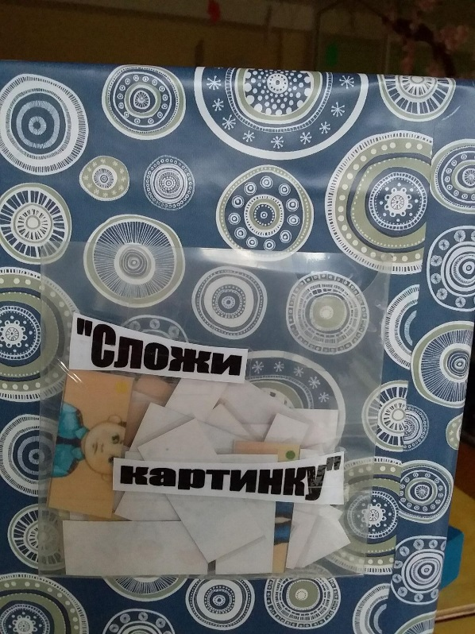
«Собери пазл» и «Сложи картинку»
Цель: Развитие коммуникативных навыков, сплоченности внутри команды, умение согласовывать свои действия с другими, и решать поставленные задачи. Развитие мышления и мелкой моторики.

Slide 9
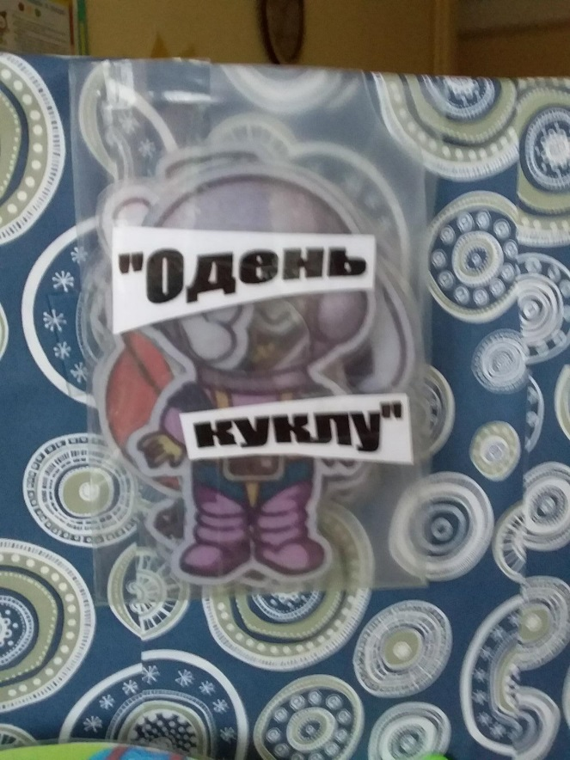
«Одень куклу»
Цель: Воспитывать у детей интерес к людям различных профессии. Закреплять умение по рабочей одежде отличать людей разных профессии. Активизировать знания детей о труде взрослых, воспитывать уважение к труду взрослых.

Slide 10
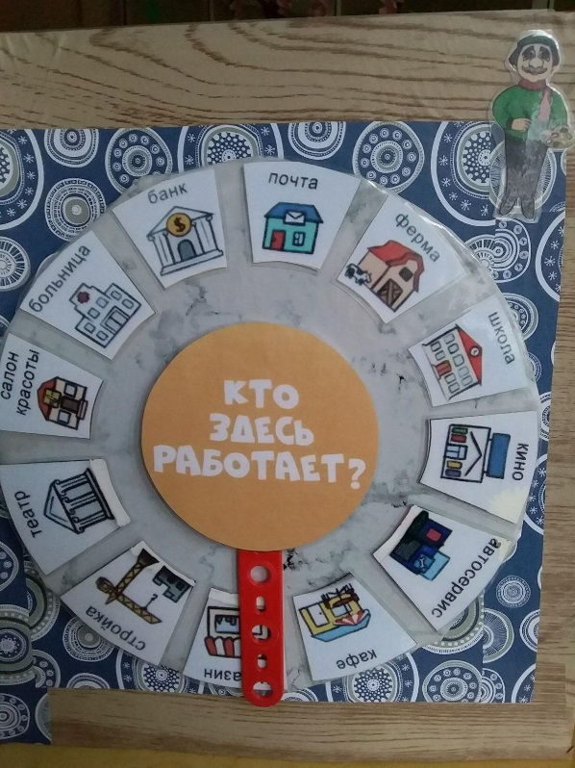
«Кто здесь работает?»
Цель: Уточнить представление детей о том, где работают люди разных профессии, как называется их рабочее место.

Slide 11
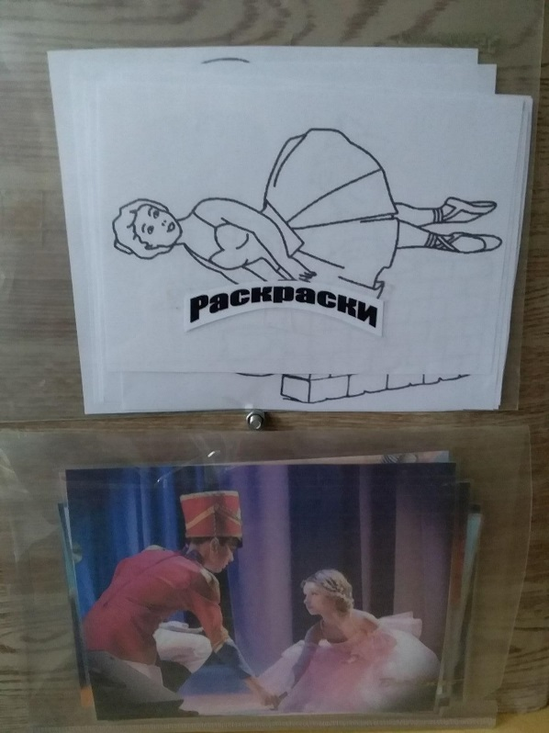
Раскраски
Цель: ознакомление юных художников с основными специальностями взрослых.

Slide 12
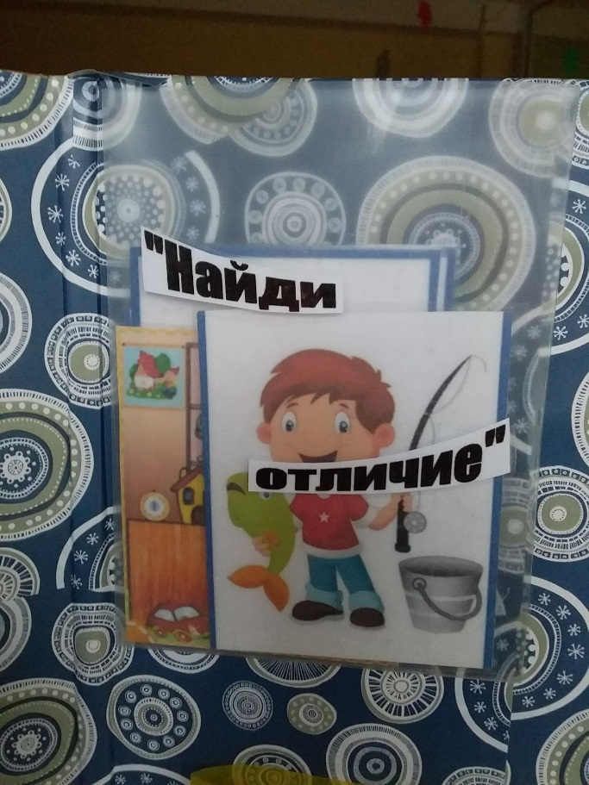
«Найди отличие»
Цель: Развивать умение сравнивать предметы, устанавливать их различие и сходство, развивать внимание, мышление, память и счет.

Slide 13
Спасибо за
внимание!

